Slide 1
Исследование функции y= Aх²
У р о к 16.

Slide 2
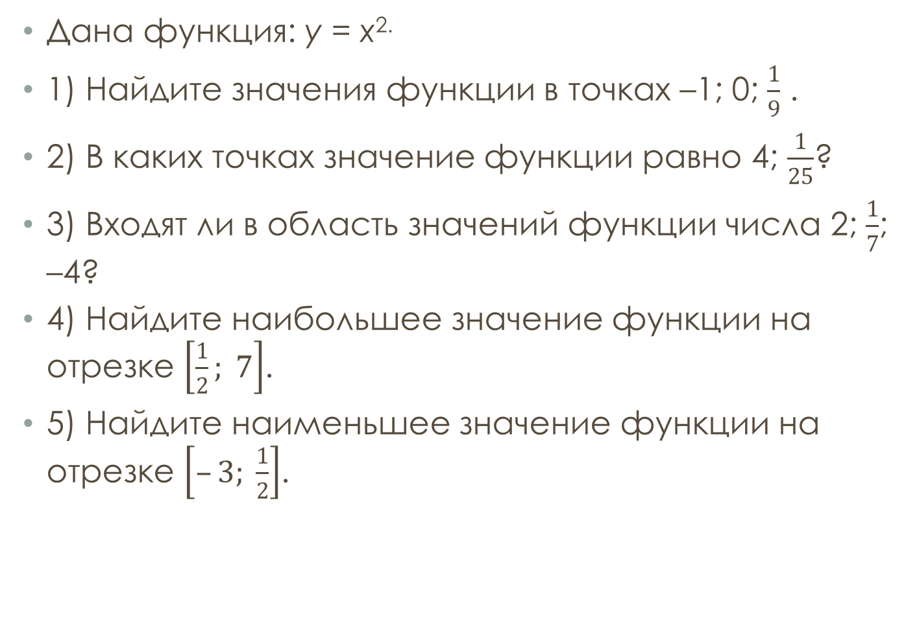
Устная работа.
Дана функция: у = х^{2.}
1) Найдите значения функции в точках –1; 0; $\frac{1}{9}$ .
2) В каких точках значение функции равно 4; $\frac{1}{25}$?
3) Входят ли в область значений функции числа 2; $\frac{1}{7}$; –4?
4) Найдите наибольшее значение функции на отрезке $\left[\frac{1}{2}; 7\right]$.
5) Найдите наименьшее значение функции на отрезке $\left[–3; \frac{1}{2}\right]$.

Slide 3
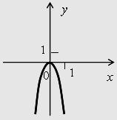
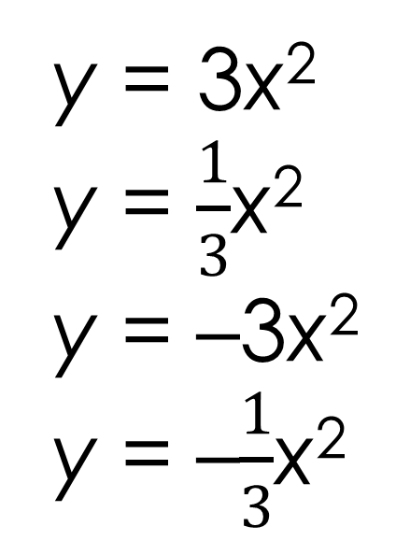
1. Определите, график какой функции изображен на рисунке:
у = 3х²
у = $\frac{1}{3}$х²
у = –3х²
у = –$\frac{1}{3}$х²

Slide 4
2.Определите, график какой функции изображен на рисунке:
у = –3х²

Slide 5
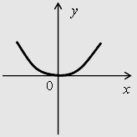
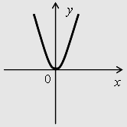
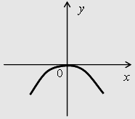
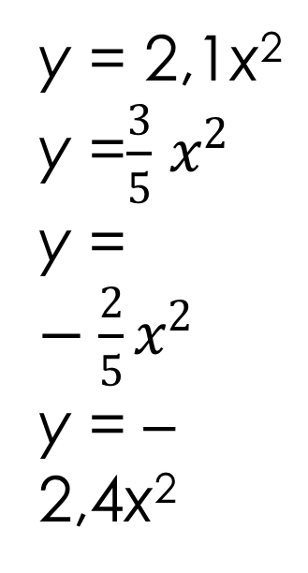
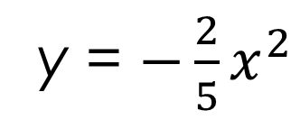
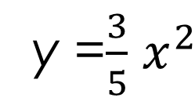
2. Графики каких из перечисленных функций изображены на рисунках?
у =$\frac{3}{5}$ $x^{2}$
у = 2,1х²
у = 2,1х²
у =$\frac{3}{5}$ $x^{2}$
у = $−\frac{2}{5}x^{2}$
у = –2,4х²
у = $−\frac{2}{5}x^{2}$

